Slide 1



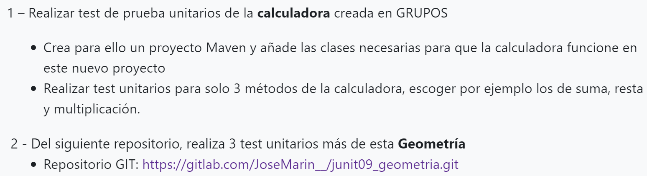

Slide 2
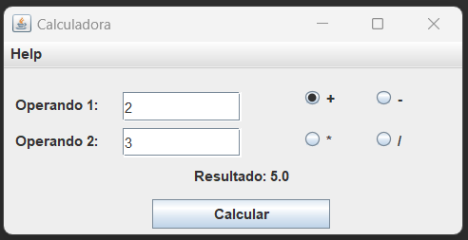


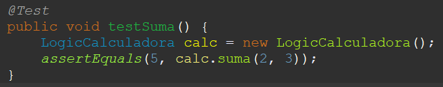
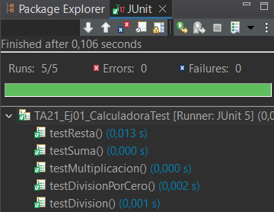
1
Clases creadas:
GrupalCalculadora: La clase copiada de la Calculadora que realizamos en el proyecto grupal. La he duplicado al package 21 para poder trabajar con más comodidad.
LogicCalculadora: Esta clase contiene la lógica principal de la calculadora, es decir, los métodos para realizar las operaciones matemáticas básicas, como suma, resta, multiplicación y división.
TA21_Ej01_CalculadoraTest: Es donde definimos las pruebas JUnit para testear la clase LogicCalculadora. Contiene varios métodos de prueba, cada uno diseñado para probar un aspecto específico de la funcionalidad de la calculadora. Básicamente, se asegura de que los cálculos se realicen correctamente, comparando el resultado del método con el especificado en el test.

Slide 3

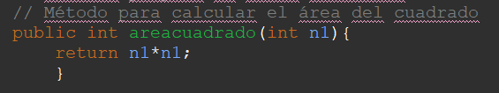
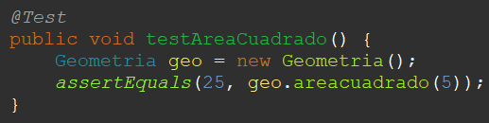
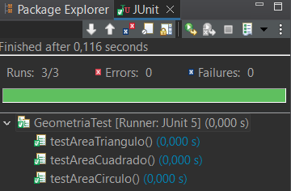
2
Clases creadas:
Geometria: La clase necesaria que hemos descargado del repositorio GitHub. Contiene métodos para calcular el área de varias formas geométricas, así como también poder definir de cuál se trata.
LogicCalculadora: Es donde definimos las pruebas JUnit para testear la clase geometria. Contiene los métodos para realizar las pruebas deseadas. Básicamente, se asegura de que los métodos se realicen correctamente, comparando el resultado del método con el especificado en el test.

